Slide 1



2021
中航光电APS交流材料
武汉智能装备工业技术研究院有限公司
2021-10-24

Slide 2
业务需求分析
生产计划业务需求分析
产品介绍
目录
APS产品介绍
CONTENTS
解决方案
APS场景解决方案
案例介绍
相关行业案例

Slide 3

01
PART ONE
业务需求分析

Slide 4
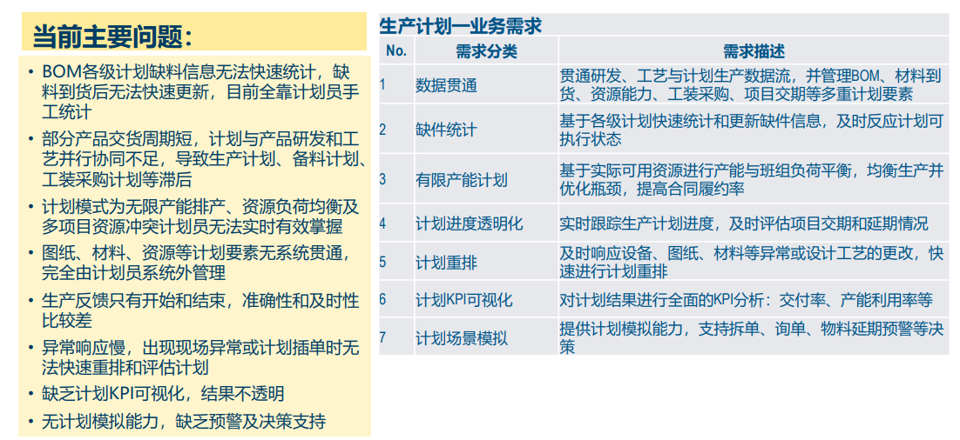
生产计划-业务分析

Slide 5
02
PART TWO
产品介绍

Slide 6

Xplanner APS系统架构
企业应用构建
产能需求分析
人员需求分析
物料需求分析
订单询期
物料配送清单
物料齐套清单
工作指令清单
维保计划
采购跟催
生产跟催
外协建议
加班建议
资源负载分析
计划达成分析
计划结果
交互式调整
参数/规则调整
产能爬坡
模拟试排
自定义报表/预警
计划共享
企业数据集成
ERP
MES
WMS
PLM
SRM
HR
OA
ESB/MDM/Web services/MidDB/RFC/IDOC
客户订单
销售预测
物料清单
库存信息
需求请购
在途在检
领料退料
工艺路线
工序模板
指令模板
生产资源
日历出勤
维修保养
异常宕机
请假离职
请假离职
生产工单
工作任务
生产报工
切换矩阵
行业&特征模板
重型装备
模板
印刷
模板
刀具
模板
3C精工
模板
PCB/PCBA
模板
汽车零部件模板
注塑
模板
机加
模板
装配
模板
流程
模板
基础模型&功能
项目模型
MRP模型
粗能力模型
排产模型
仿真模型
规则引擎
锁定/解锁
实绩滚动更新
权限控制
需求分解模型
能力分解模型
队列排序模型
全息约束模型
工作流引擎
插单/异常
多版本计划模拟
单点登录
制造系统元模型
需求模型
资源模型
工艺模型
约束模型
依赖模型

Slide 7
Xplanner APS 技术架构
UI层
应用逻辑层
业务逻辑层
算法实现层
采用技术
采用技术
采用技术
采用技术
Vue.js
SpringCloud /SpringBoot/RestFul
Spring Framework 5.0
C/C++ / LuaJit
决策理由
决策理由
决策理由
表现层分离模式，MVC的实现框架，Struts2成熟、耦合度地，可快速开发
决策理由
前后端分离，性能好，页面专业
IOC、AOP实现，解耦支撑，可配置对象管理
C/C++算法效率高，Lua脚本系统定制灵活
Xplanner
身份认证
数据访问层
采用技术
业务调度机制
运程访问机制
数据集成
消息引擎
采用技术
Apache Shiro 1.4/pac4j
MyBatis3.4.6/Alibaba Druid 1.1
决策理由
决策理由
决策理由
Apache Shiro稳定、易用、应用广泛
pac4j支持多种支持多种协议
支持：
OAuth (1.0 & 2.0)
CAS (1.0, 2.0, SAML, logout & proxy)
HTTP (form & basic auth authentications)
OpenID/SAML (2.0)
Google App Engine UserService.
OpenID Connect 1.0
应用逻辑层
（会话层）
  报表查询
MyBatis 轻量、运行效率高，支持定制化 SQL、存储过程以及高级映射。
Alibaba Druid具备非常优秀的监控功能
UI层
业务逻辑层
业务实体层
算法实现屋
数据访问层
  Cache缓存机制
  身份认证与访问控制机制
  技术堆叠图

Slide 8
Xplanner APS功能
APS高级计划排产
产销协同/交期评估
工序协同/工序计划
产能负荷评估
物料需求计算
齐套分析/齐套检查
计划/排产可视化
计划滚动
高级排产：
产能评估
批次优化
物料约束
订单优化
交货期评估
CTP承诺
排产滚动
高级计划:
分厂评估
资源评估
负荷评估
库存控制

Slide 9
03
PART THREE
解决方案

Slide 10

APS解决方案-平台功能架构
排产结果与可视化
可视交互 配置调整 报表分析 计划共享
排产结果与可视化输出
计划排产结果交互
可视化调整
参数维护/调整
报表/预警分析
计划排产共享
排产规则与操作设置
计划排产实现 计划周期管理 场景分析应对 计划滚动管理
根据问题需求设置不同规则与操作
高效计划排产
计划排产引擎
计划周期管理
长周期计划
多计划集控制
正逆排
快速计划调整
计划排产评估
多场景运算
计划排产模型
粗产能规划
计划锁定与解锁
瓶颈选择与优化
资源评估
常规规则配置
产能平衡
多规则模拟
插单处理
滚动计划
自定义规则扩展
详细高级排产
交期预测
实际反馈响应
计划排产优化
基础数据建模
对生产问题进行数据建模
客户订单
销售预测
关键物料
库存信息
BOM/备料清单
请假离职
生产报工
生产版本
生产工艺流程
资源信息
能力矩阵
日历班次
维修保养
突发宕机
基础数据建模
系统接口 (ESB/MDM/Web services/MidDB)
为APS提供基础数据
系统接口
ERP
WMS
MES
PLM
…..
Notes:
APS平台功能架构主要包含系统接口，基础数据建模，排产规则与操作设置，排产结果与可视化四个部分，其中系统接口将ERP,WMS,MES等制造信息系统与APS进行集成，为APS提供基础数据。APS排产通用流程为：使用基础数据对生产问题进行建模，根据问题需求进行问题特征，排产规则等的设定，获得排产报表与可视化结果。

Slide 11
APS解决方案-多层计划联动
多层次计划联动架构
产能规划
研发订单
销售/预测订单
设备管理
工艺管理
临时插单
产线级生产计划
瓶颈工序产能规划
动态产能规划结果
调度计划
瓶颈工序任务队列
关键设备能力评估
来料入库检查
设备维保/定保规划
工序级生产计划
滚动作业计划
设备产能
执行计划
日派工计划
计划执行与实时调度
计划执行反馈
生产实绩
异常场景

Slide 12
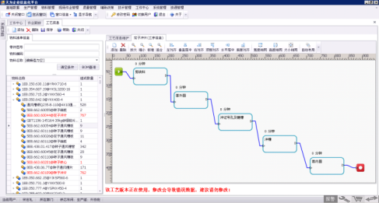
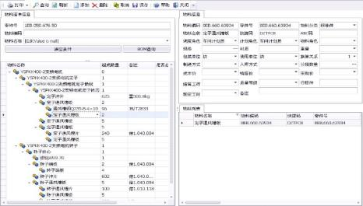
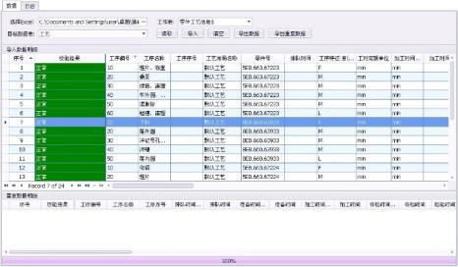
APS解决方案-数据贯通
基础数据管理
系统数据建模支持对订单、产品、产品物料清单、产品工艺、工厂日历、工装采购到货计划、项目交付期等排产主数据进行统一的管理；
本模块为企业及车间生产计划的制定及调整的基础依据，各项功能单独存在，也可以系统集成，进行物料、BOM数据、工艺、工作中心、工厂日历、人员信息、班次等基本数据进行维护、管理。
图形化工艺配置
BOM、物料信息维护
技术准备状态查看
Notes:
贯通研发、工艺与计划生产数据流，并管理BOM、材料到 货、资源能力、工装采购、项目交期等多重计划要素

Slide 13
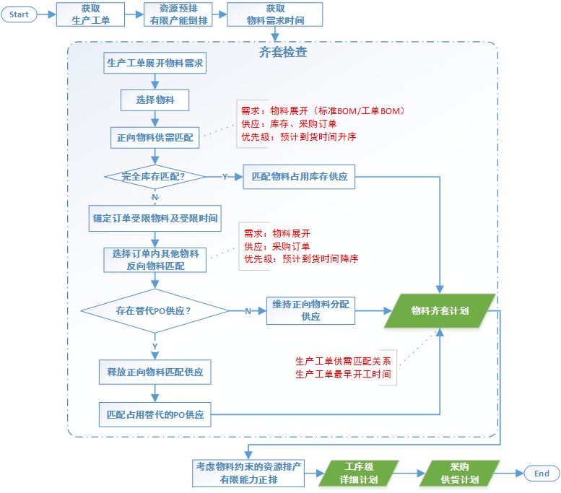
APS解决方案-缺件统计
物料齐套检查
齐套计划：工序计划->采购回货计划，指导采购催料
齐套检查：采购实绩->工序计划，制约工单开始时间
物料齐套功能输入
需求：成品销售单、生产工单
供应：生产工单、库存（领料、库区库位）、采购（PR、PO、RCV）
BOM：PBOM/工单BOM（备料清单）
物料齐套功能输出
缺料，延迟供料清单
工单父子关系、工单采购单供应关系
工单最早开始时间
采购回货计划
Notes:
基于各级计划快速统计和更新缺件信息，及时反应计划可执行状态

Slide 14
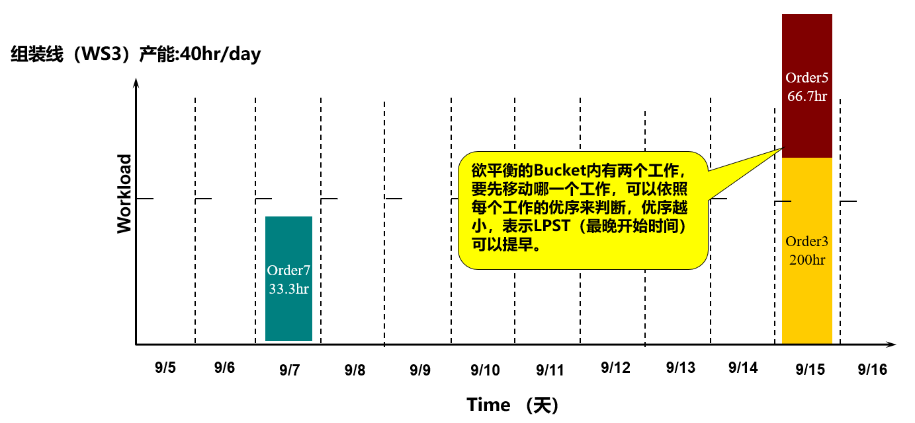
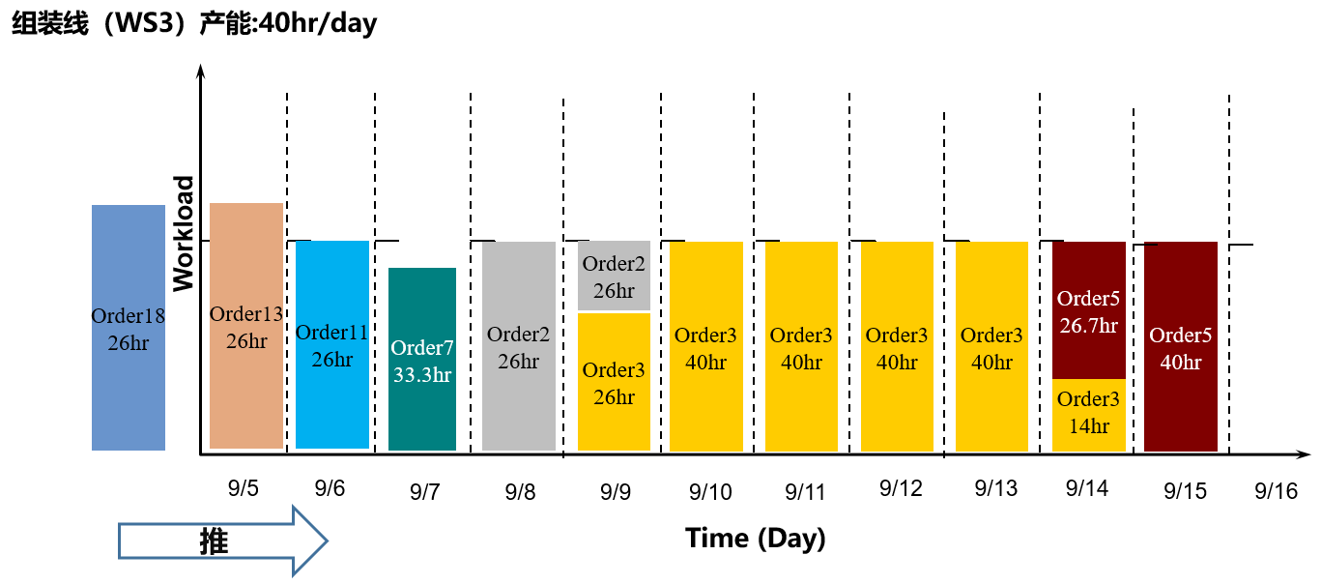
APS解决方案-有限产能计划
产品-资源的相互关系
厂内资源
有限产能
资源属性 = 有限产能
UPH = 周期时间、产出率/周期
后工序完工时间 = 前工序完工时间 + 本工序完工时间
生产工单
物料属性
物料属性 = 自制
物料属性 = 允许手工修改
Notes:
基于实际可用资源进行产能与班组负荷平衡，均衡生产并 优化瓶颈，提高合同履约率

Slide 15
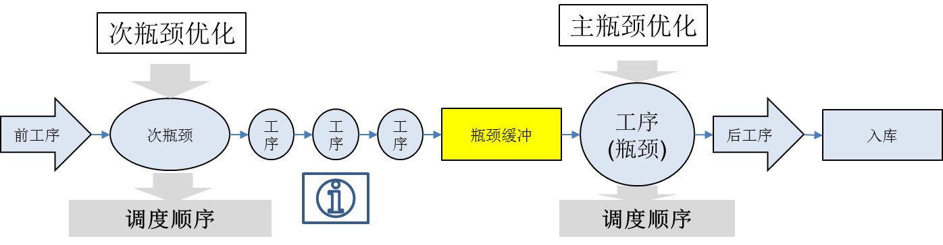
APS解决方案-瓶颈约束排程
瓶颈约束排程
计划系统首先排定瓶颈工序的作业计划，以该工序的节拍和顺序， 拉出前序推出后序的生产作业计划。同时为保证瓶颈工序不会因缺料等因素造成的等待浪费，计划系统将在瓶颈工序前设置缓冲，该缓冲可以是时间缓冲也可以数量缓冲。
实现上下游协同一致，均衡化的生产计划，减少因上下游不协同而造成的等待，在制增加而造成的浪费；
提升光刻机等关键设备稼动率，从而提高系统产能；

Slide 16
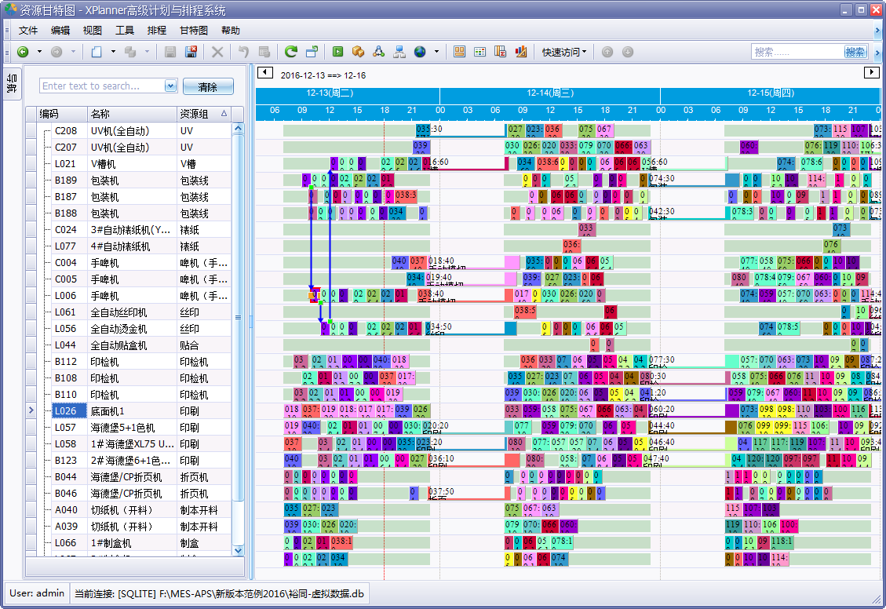
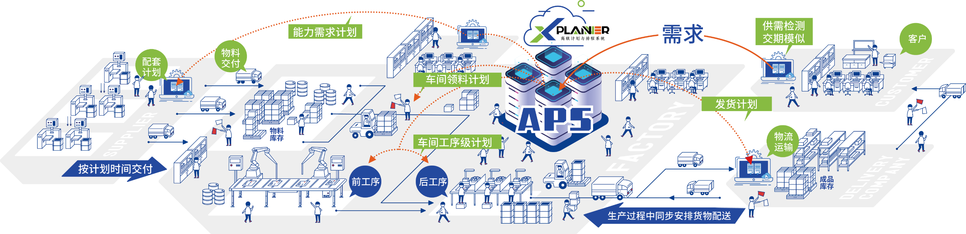
APS解决方案-均衡生产
资源均衡
选择资源均衡功能后，APS分派任务时，会根据工序和设备对应关系，以及设备负荷情况，让每台设备的负荷均衡。
资源均衡
Notes:
基于实际可用资源进行产能与班组负荷平衡，均衡生产并 优化瓶颈，提高合同履约率

Slide 17
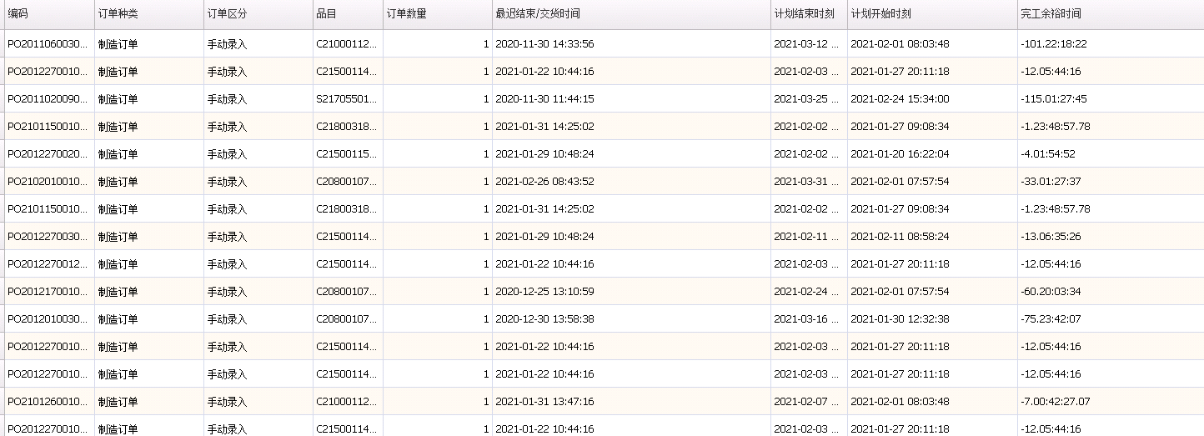
APS解决方案-计划进度透明化
供需检测
针对MTS生产模式，APS系统可以对成品预计可用库存和预计需求进行检测，评估备库计划是否需要修改。
交期模拟
交期快速模拟，为订单评审快速决策做出合理数据支撑。
Notes:
实时跟踪生产计划进度，及时评估项目交期和延期情况

Slide 18
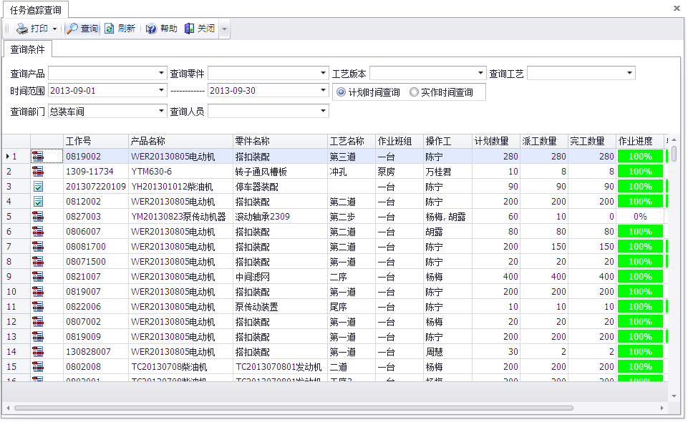
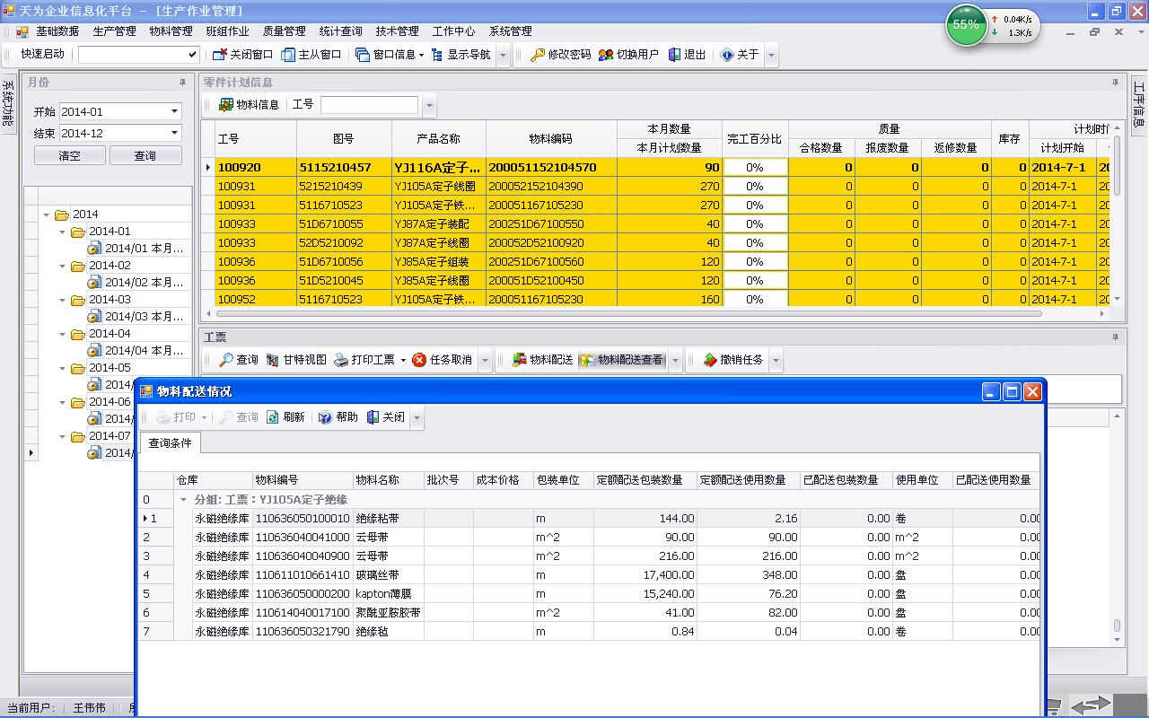
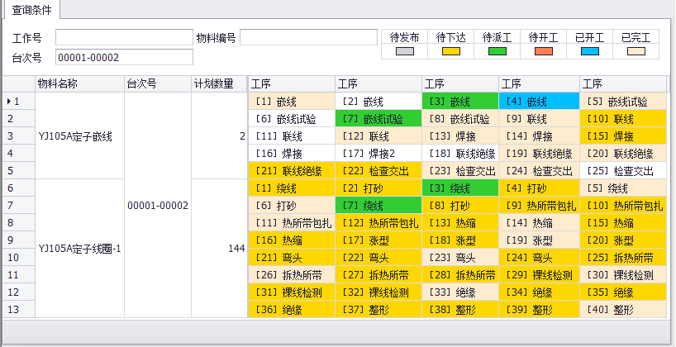
APS解决方案-计划进度透明化
物料配送与在制品跟踪
Notes:
实时跟踪生产计划进度，及时评估项目交期和延期情况

Slide 19
APS解决方案-计划重排
滚动排程
T+1锁定计划模式
1
2
3
4
5
6
7
8
由于在实际的生产环境中，执行和计划会存在差距，如果计划不考虑执行的反馈，则计划和执行的差距会越来越大，以致失去参考意义。
APS-滚动排程，及时获取进度、设备、图纸、材料等异常或设计工艺的更改，锁定生产计划并下发，并对后期的生产计划进行闭环滚动计划（如图所示，未锁定区间），修正计划与执行异常的差别。
工序
一
01
03-02
闭环滚动计划
A设备
02-01
02-02
03-01
B设备
04-01
04-02
04-03
工序
二
01
03-02
C设备
4h
02-01
02-02
03-01
APS优化排程
锁定生产序列
D设备
04-01
04-02
04-03
工序
三
MES反馈
执行结果
01
03-02
计划波动区
E设备
4h
02-01
02-02
03-01
F设备
今日
04-01
04-02
04-03
已派工区间
计划锁定区间
未锁定区间
滚动排程修正计划与执行差距
Notes:
及时响应设备、图纸、材料等异常或设计工艺的更改，快 速进行计划重排

Slide 20
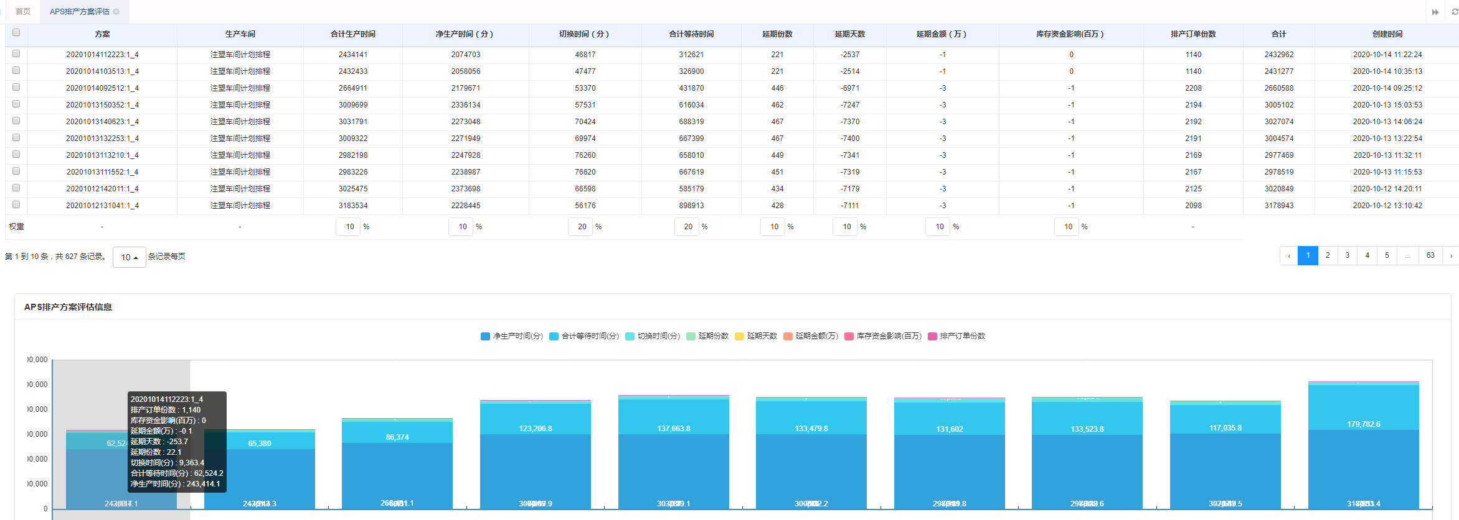
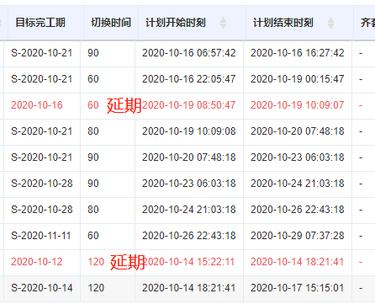
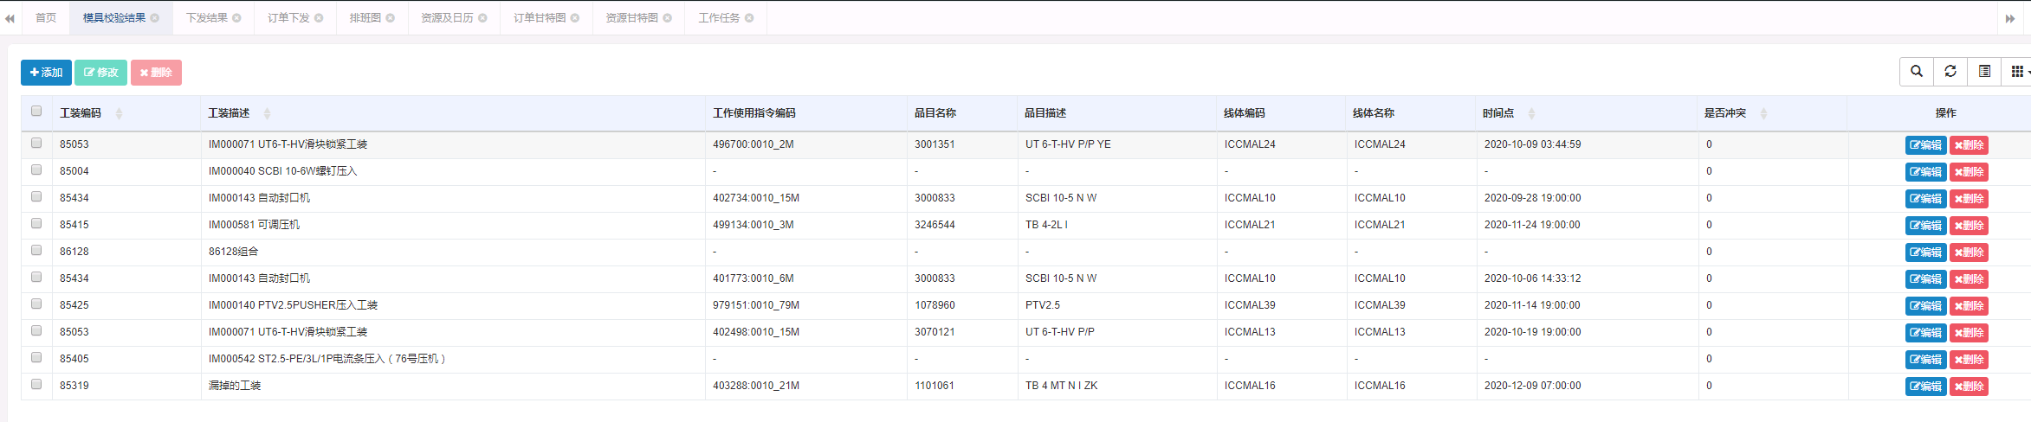
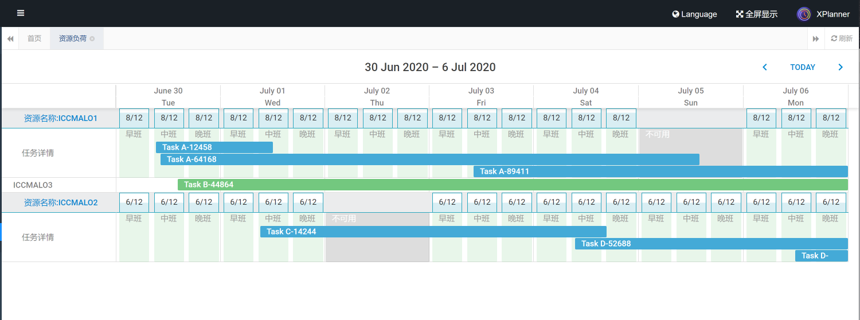
APS解决方案-计划KPI可视化
支持延期/切换/库存/资金等KPI统计、资源负荷分析、延期高亮突出、模具冲突提示......
Notes:
对计划结果进行全面的KPI分析：交付率、产能利用率等

Slide 21
APS解决方案-计划场景模拟
APS丰富的what-if分析，可以支持规划者快速结合生产信息，针对订单、工艺、物料、存货、BOM与产能等动态变化，进行“事前分析”，科学地做出平衡企业利益与顾客权益的最佳决策。
订单品种组合
订单信息变更
紧急插单
接单？交期？
订单
产能是否满足？
What-if
分析
设备故障/维护
资源替换
工艺能力变更
资源
是否插单？
物料
物料到料延期
物料替代
何种排程策略？
物料足够、替代？
工艺
工艺变更/ECR/ECN
多工艺路径选择
……
强大的计算推演功能，轻松实现由“预见性分析”到“在线决策执行”
Notes:
提供计划模拟能力，支持拆单、询单、物料延期预警等决 策

Slide 22
APS解决方案-生产统计分析
生产统计分析
生产和质量数据决策分析。系统以图表的形式，对生产过程数据、质检项点检测数据等完整生产过程记录进行不同维度的展现，为管理层提供准确、即时的决策分析依据。

Slide 23
应用目标
订单排程
物料
制造过程
计划合理、稳定
按单生产、临时插单
计划变更
实时了解在制状态
减少对工人经验的依赖
过程的无纸化
实时数据采集分析
班组人员上岗管理
质检过程的有效管理
质检数据采集
过程防错、质量控制
质量
仓储
设备
数据追溯性
批次的有效跟踪
物料齐套性
物料准时配送
在制品管理
库存作业
有效期、无积压、零库存、安全库存
智能控制
状态监控
完备的产品档案
过程数据可追溯

Slide 24
04
PART FOUR
案例介绍

Slide 25
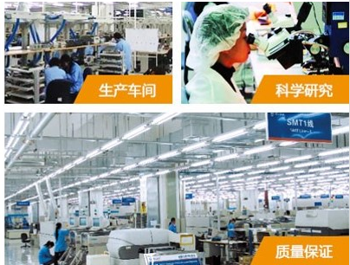

案例一：烽火通信APS
烽火通信科技股份有限公司
目前是国内唯一集光通信领域三大战略技术于一体的科研与产业实体，先后被国家批准为"国家光纤通信技术工程研究中心"、"亚太电信联盟培训中心"、"MII光通信质量检测中心"、"国家高技术研究发展计划成果产业化基地"等，在推动我国信息技术的研究、产业发展与国家安全方面具有独特的战略地位。
面临挑战
选择原因与客户受益
SMT、THT混流、测试、老化、总成、包装发运、维修、预排程等电子行业生产计划排程难题
综合考虑物料，工艺，设备产能、模具钢网、班组人员，场地、电流仪表、测试机柜等几十种约束
1、通用化的工艺路线建模，丰富离散制造行业经验；
2、完全自主研发的、快速高效的高级计划排程算法引擎；
3、简便、易用的计划可视化展示与手动调整；
4、灵活、高效的系统智能集成引擎；
5、最易用的高级计划排程解决方案；

Slide 26
案例一：烽火通信APS
解决人工进行合同盘点问题
给出中长期合同预计交期，给出近期合同较准确交期
手插
波峰焊
组装
预排程
PCBA级生产排程
SMT
THT
机盘调测
老化
正式排程
合同生产排程
总成
包发
基于产能，工序联动，给出工序级生产作业计划，指导生产
维修作业排程
维修
测试
老化
物流配送计划

Slide 27
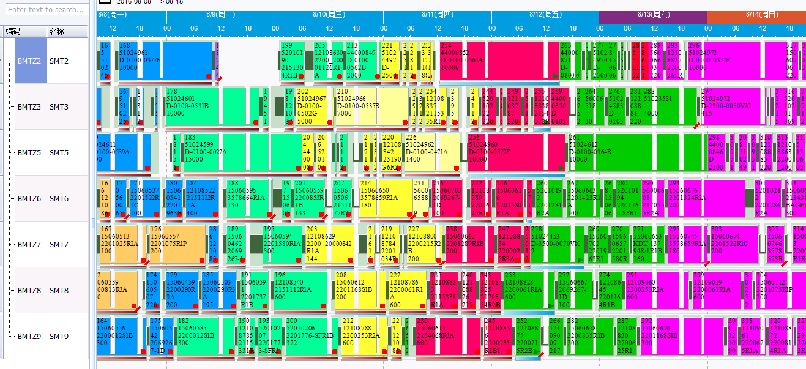
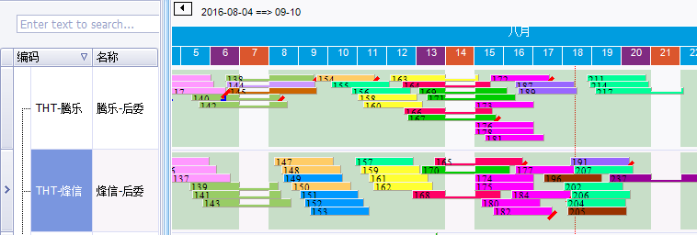
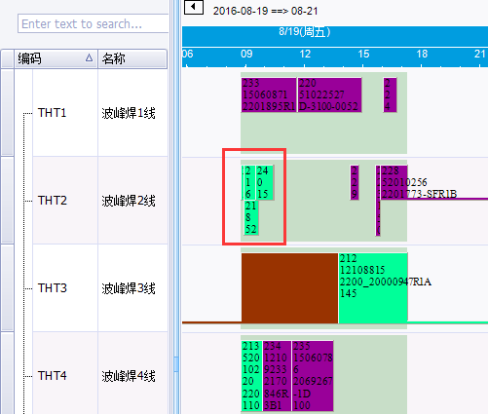
案例一：烽火通信APS
应用效果
1、车间标准业务的产能模型100%IT化
2、排程指令100%进系统
3、人工干预率20%以下，其中SMT工序的人工干预率在5% 以下，THT工序的人工干预率在10%以下
4、实现多车间、多工序联排
SMT
混流
THT后工序委外

Slide 28
案例二：菲尼克斯APS
车间 | 业务特点 | 业务需求
生产模式 | MTO生产模式，且各车间半成品/成品计划关联，多车间原材料共用 各车间半成品均可以作为成品发运
ICE | 模具为组合模具，模具准备时间长，且23:00-07:00无法进行模具准备； 一模多腔并行生产； 材料切换、颜色切换影响产能和质量； | 减少延期，提升产能 使用相同模具的订单连续排产，减少模具切换； 一模多腔需等组合订单生产，保证模具利用率； 根据生产计划提前进行模具准备； 减少材料切换，且颜色切换遵循固定顺序；
AA | 机器装配，一人多机，人员少于设备资源； 多品种小批量，品质切换频繁； | 考虑人员实际出勤量约束产能 减少产品、颜色切换，且特殊产品不能连续生产
MA | 手工装配线，班组拆分灵活； 人员技能匹配 大订单分批生产 大订单定线轮班生产 | 可以拆班组并行生产多个订单 优先选择技能少的班组 大订单按日产能分批生产，减少延期份数 拆分订单并行生产保证交付期
PS | PCBA制程 齐套的销售订单转生产订单 | 物料齐套分析 插件拉动SMT、整形，推动组装、老化 老化组炉生产

Slide 29
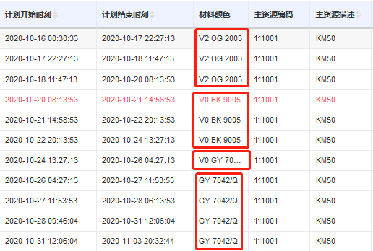
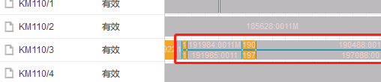
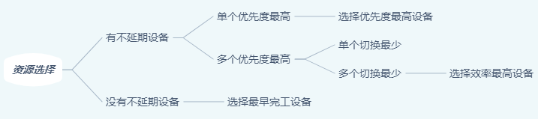
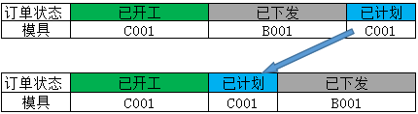
案例二：菲尼克斯APS-注塑排产模型
任务排序
控制优先生产和连续生产
共模生产
一模多腔生产方式
颜色排序
原材料色号递增递减
揉单区间
区间内保产能，区间外保交期
设备优选
优选匹配设备
滚动插单
减少模具拆装

Slide 30
案例二：菲尼克斯APS-AA排产模型
最优化单机切换
延期订单数量最少
特殊产品禁止切换
按交付余裕度定义波次分派
产能校验
大订单后移/拆分生产
......

Slide 31
案例二：菲尼克斯APS-MA排产模型
资源选择扩展
多维物理约束协调
    产线设备24h工作
    人员按班组出勤
    人员数量效率效应
    最大并行人员数量限制
任务拆分
柔性人员排班
人员、设备个性化资源选择规则
    顺序决策
    加权决策
    决策树

Slide 32
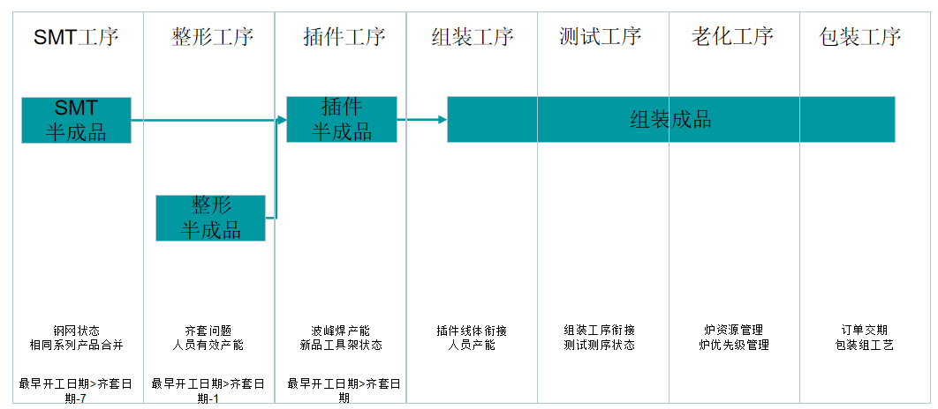
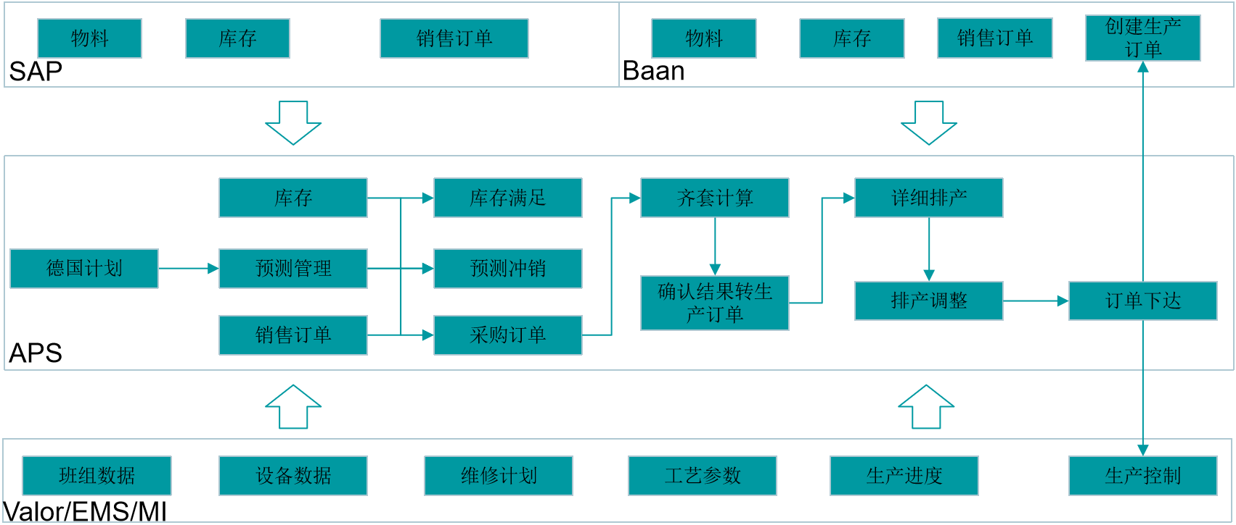
案例二：菲尼克斯APS-PS排产模型
1
2
工艺特点
业务需求
PCBA制程、SMT、THT、老化...
3
4
成品/半成品关联排产、老化组炉...
系统集成
排程策略
SAP、Baan、Valor、EMS、MI
PCBA
欠料分析、瓶颈工序前拉后推

Slide 33


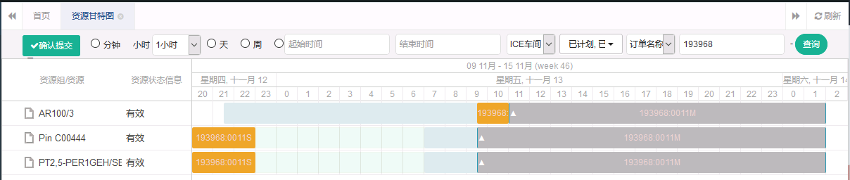
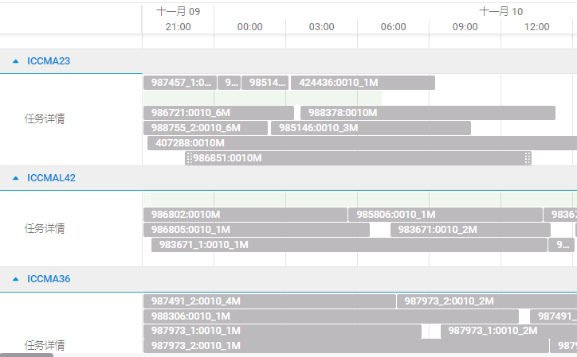
案例二：菲尼克斯APS-关键技术突破
组合模具难题
排产结果
柔性人员排班难题
排产结果

Slide 34
案例三：电科十所
产品结构
电子件
PCBA
模块
单机成品
系统成品
原料
机械零件
机械组件
5级
4级
3级
2级
1级
0级
加工过程
委外
电子SMT
电子件
部装+总装
车间+实验室测试
成品
委外
机械加工+装配
原料
Notes:
。

Slide 35
功能需求 1+ 一级计划
倒排+有限产能+平衡
APS引擎
输入：年度量产需求
输出：一级完工计划
1
负荷报表
2
次/年
月度调整
机械加工
电子SMT
部装总装
测试

Slide 36
功能需求 2+ 二级计划
倒排+有限产能+平衡
输入：一级完工计划
APS引擎
输出：二级完工计划
1
输入：临时科研计划
负荷报表
2
调整/周
机械加工
电子SMT
部装总装
测试

Slide 37
功能需求 3+ 齐套计划
MES
输入：二级完工计划
输出：二级齐套计划
1
两次/周
机械加工
电子SMT
部装总装
测试
电子料
机械料

Slide 38
功能需求 4+ 日作业计划
短周期锁定
全任务/长周期/优化
倒排+有限产能+平衡
APS引擎
输入：二级齐套计划
输出：日作业计划
车间/资源/日作业计划
1
排程/日
机械加工
电子SMT
部装总装
测试

Slide 39

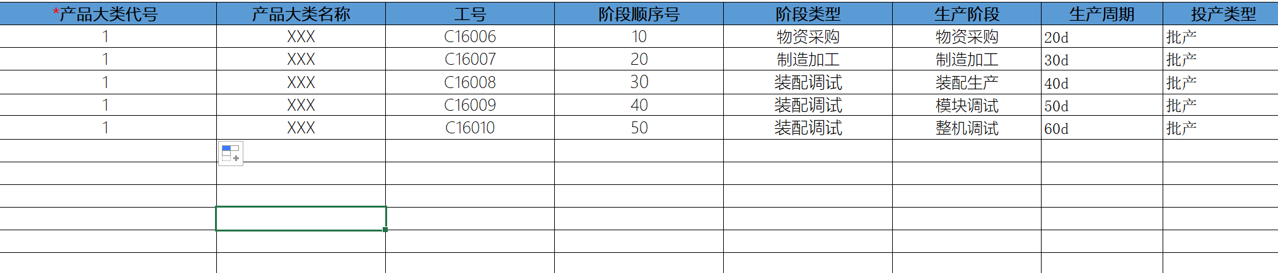
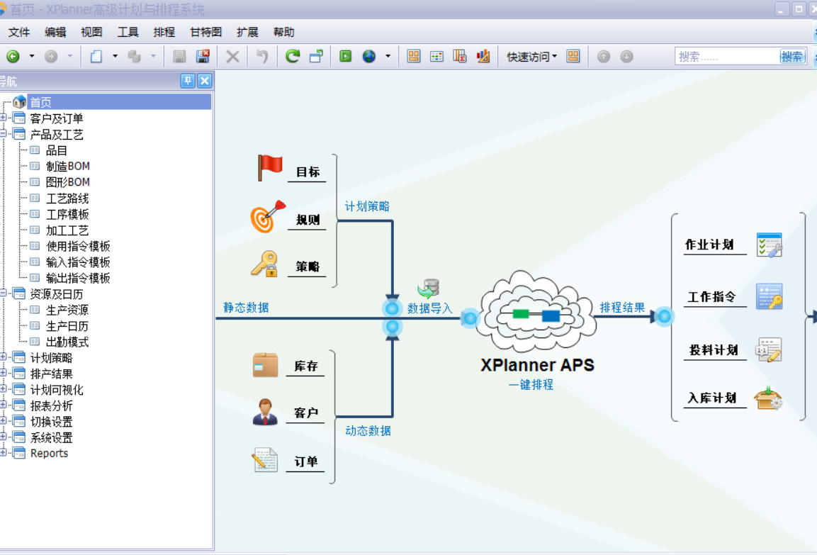
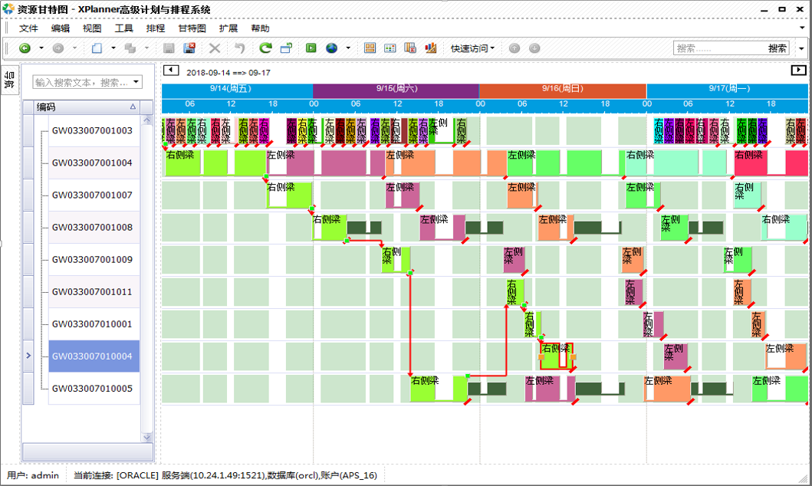
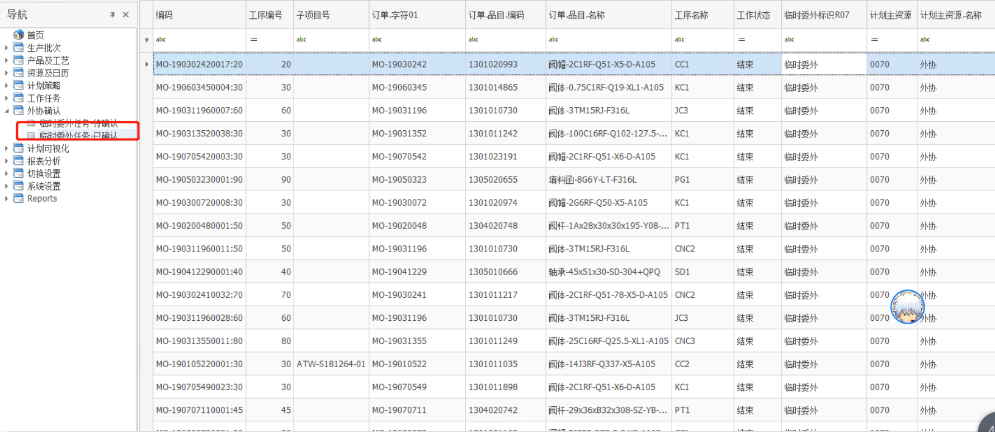
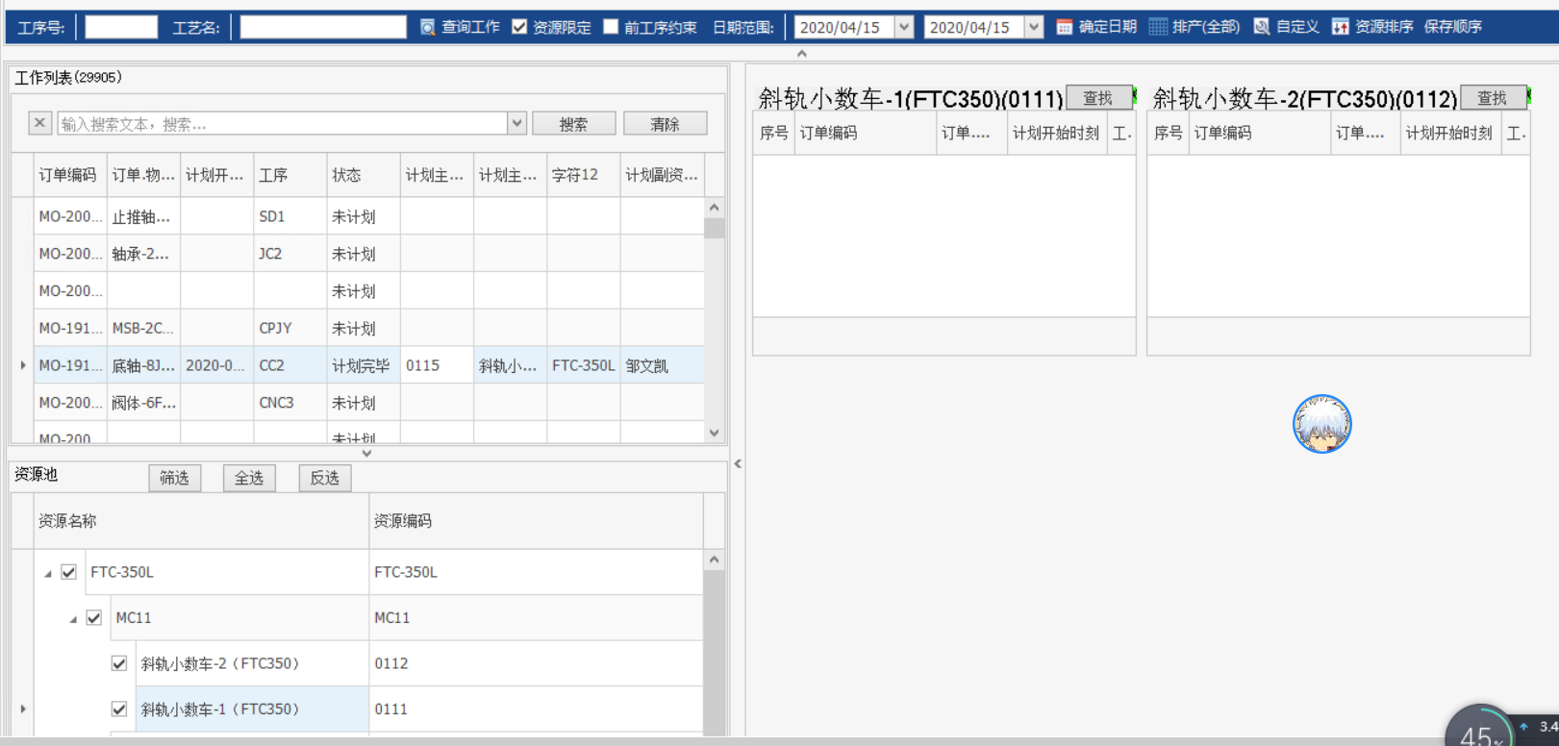
一级计划
一级计划：APS系统基于MES系统下达的批产订单任务，依据调测产线的产能和可配置的季度任务分配比例，把年度的任务需求按比例均衡分配到每个月份
供应链用户
供应链用户
APS系统业务活动
APS系统操作
调测产能
日历
分配比例
预留产能
生产阶段分解
计划调整
订单创建
否
MES
生产阶段倒排
是否符合要求
是
MES
基础数据输入
确认的一级计划
订单下达
APS系统操作
调测产能分配
供应链用户
订单任务下达
基础数据维护
系统排程过程
计划结果确认
计划结果下发
一级计划
基础数据维护
计划排程
计划确认
计划调整
Notes:
。

Slide 40
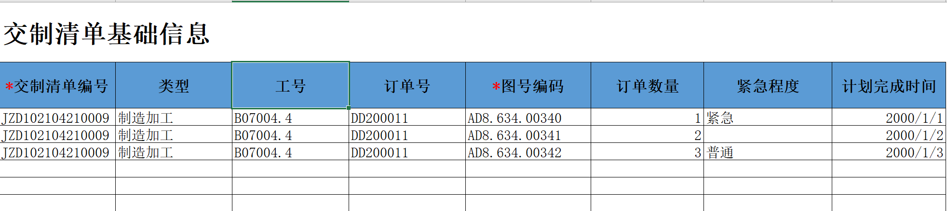
二级计划
  二级计划：按照一级计划分解至工序级的多项目预排计划，基于各工序有限资源进行均衡排程，不占用实际资源。批产以MBOM为载体，科研以交制清单为载体，系统在同时考虑科研和批产任务后，针对超期任务输出延期预警，用于指导一级计划调整
供应链用户
APS系统业务活动
MBOM分解
APS系统操作
PDM
计划调整
工时系统
工作日历
产能系数
转运、准备时间
并行加工数量
产品图号工序分解
否
MES
是否符合要求
确认的二级计划
MES
工序名称
工序编号
工序任务虚拟占用
是
工时
基础数据输入
交制清单（研制）
MBOM（批产）
APS系统操作
零部件计划倒排运算
供应链用户
订单任务下达
系统数据获取
基础数据维护
计划结果确认
计划结果下发
计划结果下发
二级计划
基础数据维护
计划排程
计划确认
计划调整
Notes:
。

Slide 41
三级计划
三级计划： APS系统基于MES下发确认齐套的质量跟踪卡或其他单据（产品履历卡、修复记录卡等），并且考虑工序的约束条件（航天资质、不可外协）及产能情况，排出工序级的作业计划，用于指导生产
供应链用户
APS系统业务活动
APS系统操作
机加排程策略
计划调整
生产日历设置
排程规则设置
外协产能设置
不可委外工序设置
质量跟踪卡工序分解
装配、微组装排程策略
否
MES
三级计划正排
确认的三级计划
是否符合要求
MES
是
基础数据输入
调测排程策略
齐套的质量跟踪卡
APS系统操作
供应链用户
订单任务下达
基础数据维护
计划排程过程
计划结果确认
计划结果下发
三级计划
基础数据维护
计划排程
计划确认
计划调整
Notes:
。

Slide 42
2021
感谢您的聆听
THANK YOU FOR LISTENING

